Slide 2
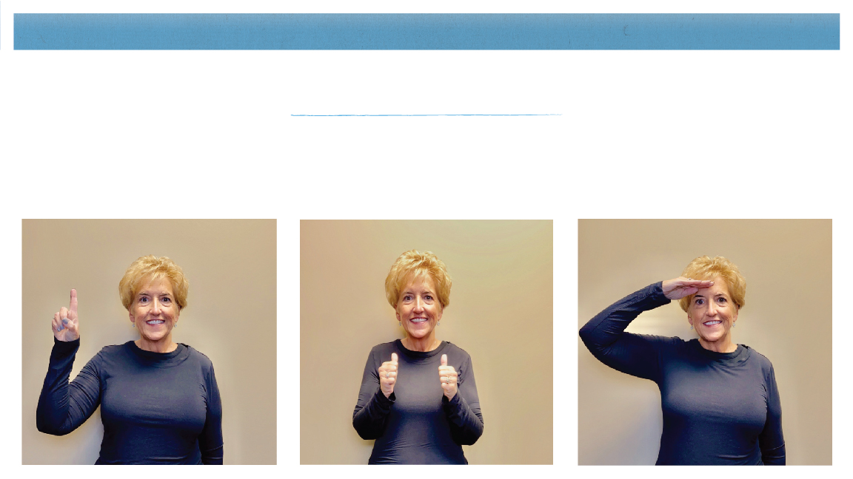
Pista del día
Dios
(Señale hacia arriba)
nos
(Señale ambos pulgares hacia uno mismo)
busca.
(Poner la mano en la frente como un saludo, y mover la cabeza de un lado a otro como buscando a alguien)

Slide 3
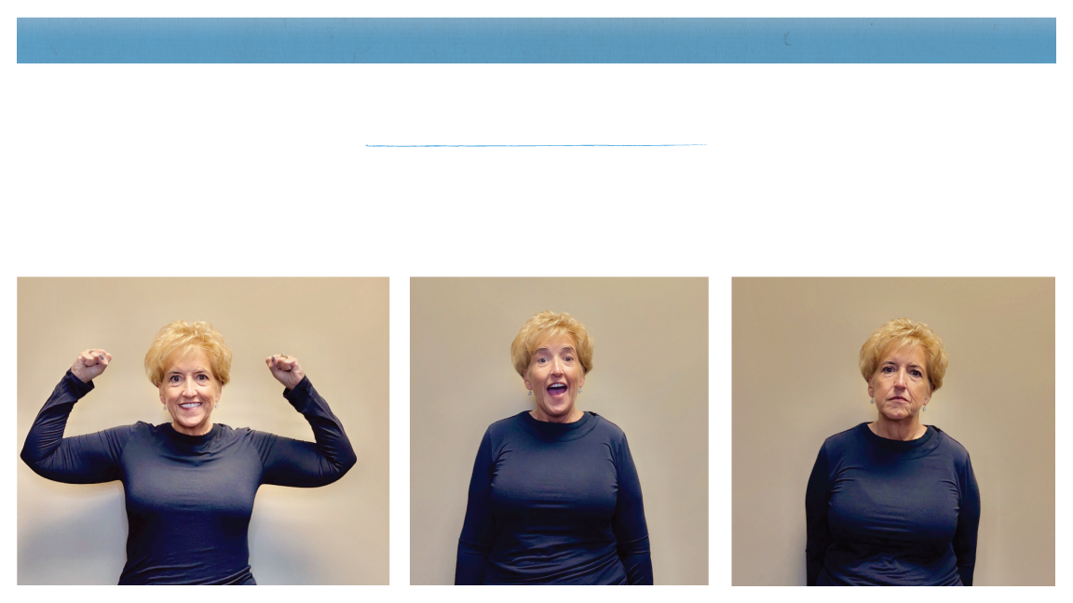
Versículo para memorizar
"Mira que te mando que te
esfuerces y seas valiente
(Coloque las manos en un puño y haga un movimiento para mostrar los músculos extendiendo los brazos hacia un lado y flexionando los codos)
no temas
(Echa una mirada de miedo y luego sacude la cabeza)
ni desmayes.
(Fruncir el ceño y luego agitar la cabeza)

Slide 4
Versículo para memorizar
porque Jehová tu Dios
(Señale hacia arriba)
estará contigo en dondequiera
que vayas".
(Mueve los pies de arriba para abajo)

Slide 5
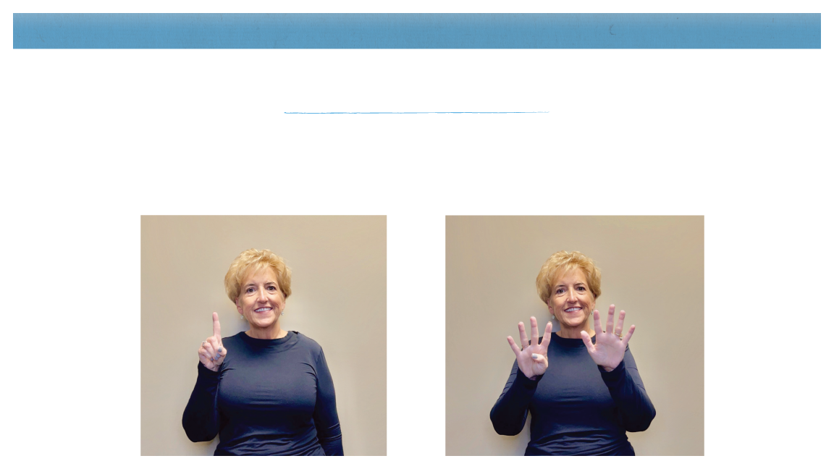
Versículo para memorizar
Josué 1:9
(Haga un 1, y luego un 9 con los dedos?

Slide 6
Notes:
Una vez en esta diapositiva, presione la barra espaciadora una vez para obtener el sonido del ladrido del perro.

Slide 7
Tipos de huellas dactilares
Circular

Slide 8
Tipos de huellas dactilares
Espiral

Slide 9
Tipos de huellas dactilares
Arco

